Slide 1
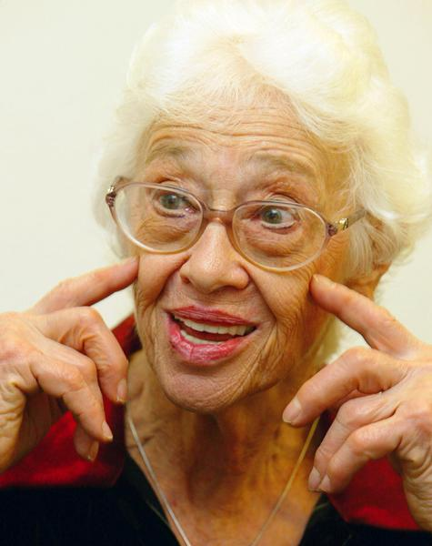
Validation:
une méthode de communication
avec les personnes âgées
Attitude : empathie
Théorie : psychologie humaniste
Techniques verbales et non verbales
développée par Naomi Feil

Slide 2
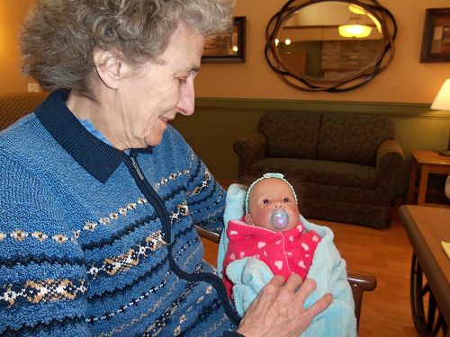
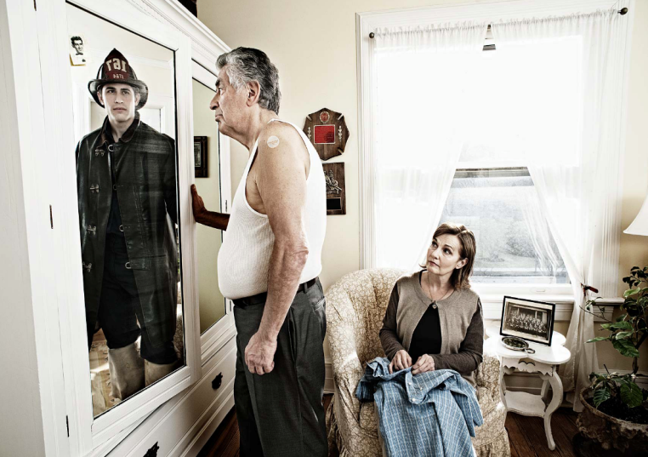
Besoins humains fondamentaux
Besoin de se sentir en sécurité
Besoin de se sentir aimé-e
Besoin de se sentir utile et reconnu-e
Besoin de pouvoir exprimer des émotions et se sentir entendu-e

Slide 3
A qui vous fait penser…
Le besoin de se sentir aimé
Le besoin de se sentir utile
Le passé est rendu présent
parce qu’il répond mieux aux besoins humains fondamentaux
que le présent…

